Slide 1
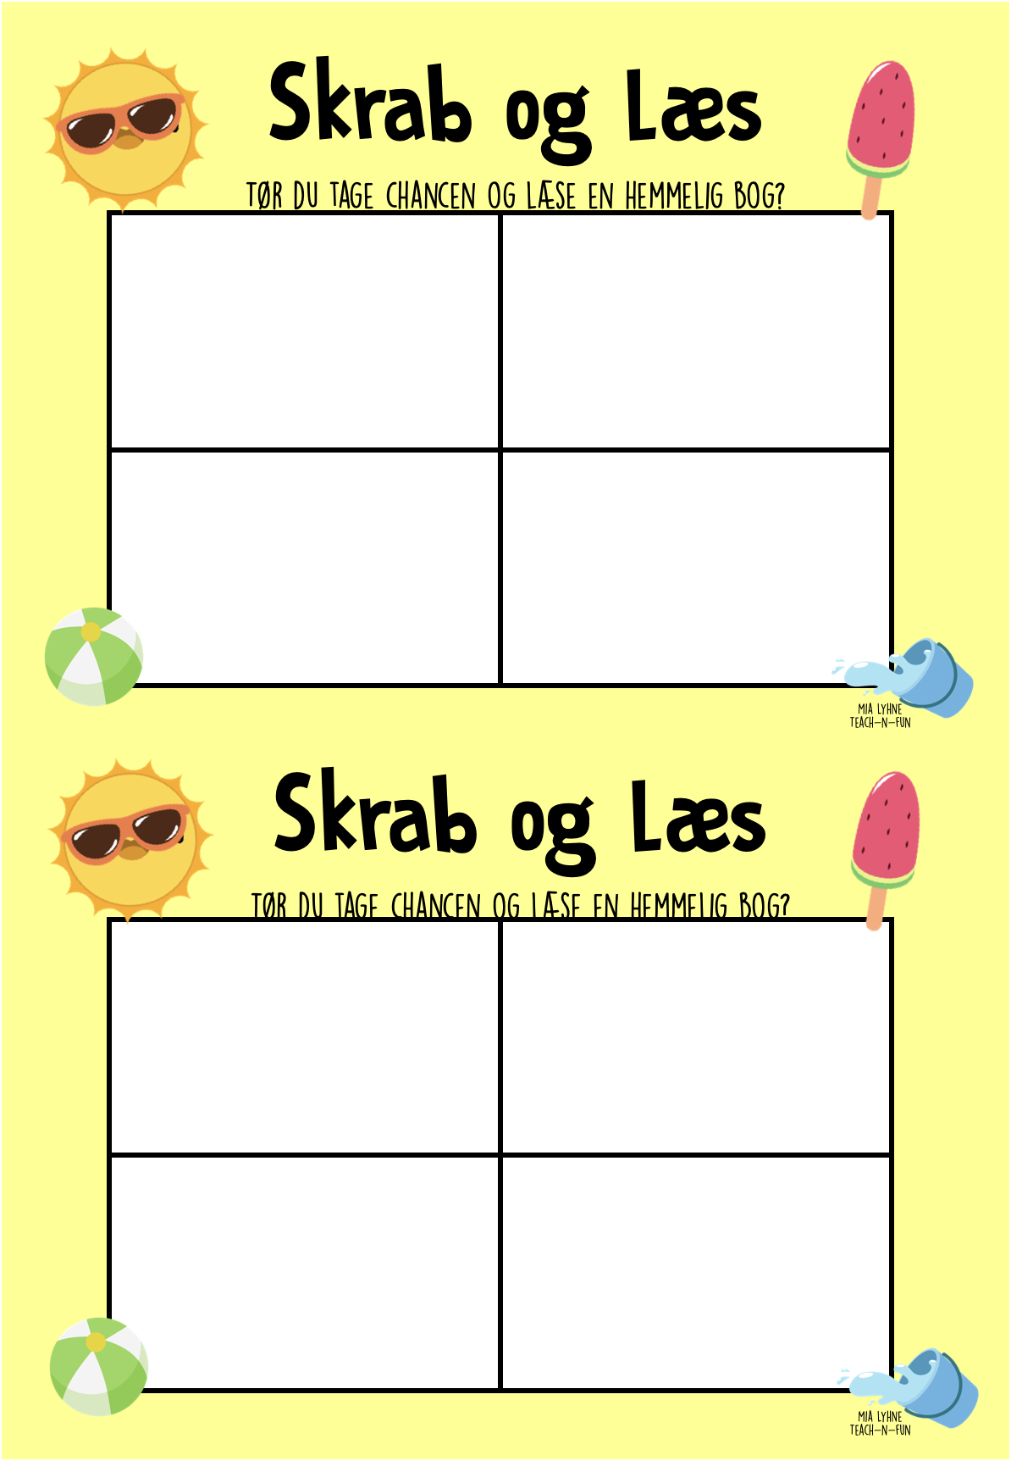

Slide 2
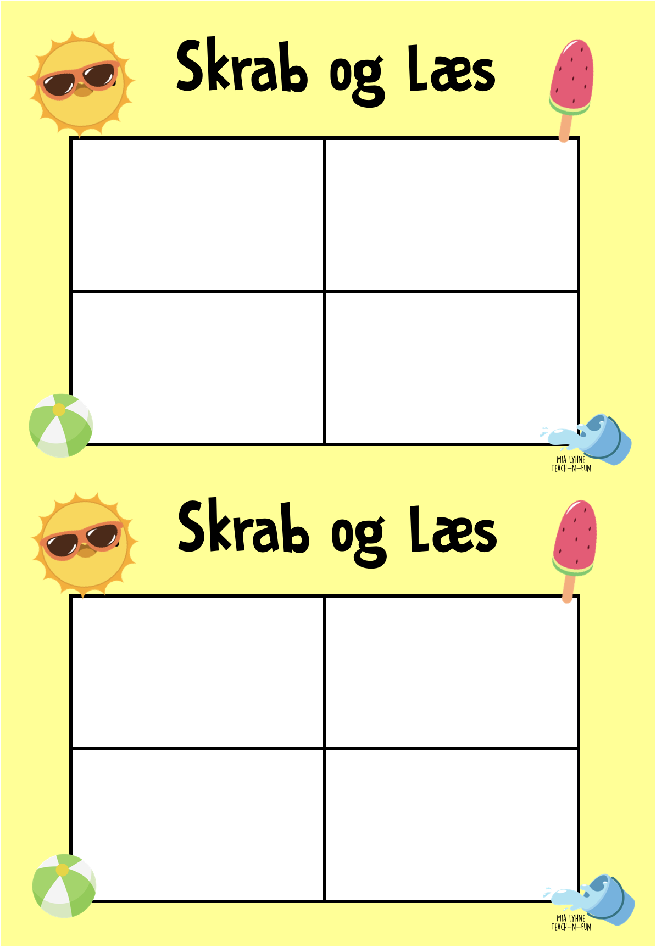
Tør du tage chancen og læse den hemmelige bog?
Tør du tage chancen og læse den hemmelige bog?

